Slide 1

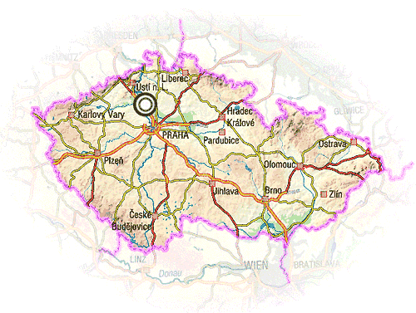
Název školy: Střední průmyslová škola, Ostrava - Vítkovice, příspěvková organizace
PaedDr. Hana Mikolajková
Datum: 17.06.2012
Název: VY_32_INOVACE_8.1.12
Číslo projektu: CZ.1.07/1.5.00/34.0125
Téma: Česká republika – prezentace
Anotace: "DUM; Prezentace slouží k vysvětlení nového učiva . Žáci se interaktivně, ústně i písemně seznamují s novým učivem.“

Slide 2
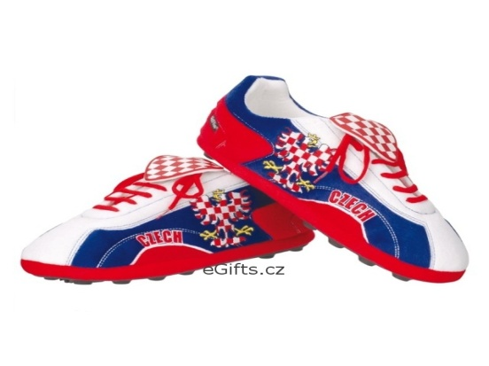
Unsere Heimat
Unsere Heimat, die Tschechische Republik, liegt
in Mitteleuropa, man sagt im Herzen Europas.
Sie nimmt eine Fläche von 79 000km2 ein.
Unsere Republik zählt über 10 Millionen Einwohner.
Sie besteht aus 3 historischen Teilen:
Böhmen, Mähren und Schlesien.
In unserer Republik leben Tschechen, Mährern und Schlesiern, aber auch Slowaken, Polen, Deutsche und Angehörige anderer Nationalitäten.
Die Hauptstadt heißt Prag und hat über 1 Million Einwohner.
Im Norden grenzt unsere Republik an Polen , im Süden an Österreich, im Osten an die Slowakische Republik, im Westen an Deutschland. Mit der BRD hat unsere Republik die längste Grenze.

Slide 3
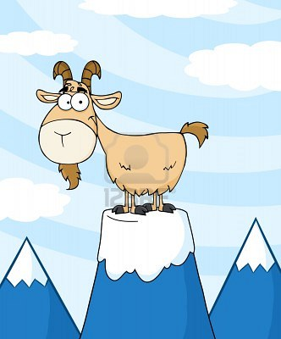
Oberfläche - Gebirge
Unser Land ist überwiegend gebirgig
Im Süden dominiert der Böhmerwald, im Westen das Erzgebirge , im Norden das Riesengebirge .Der höchste Berg ist die Schneekoppe.
Im Norden von Mähren befinden sich das
Gesenke und die Beskiden.
Flüsse
Die Elbe, die Moldau, die Oder, die March,..
Die Elbe entspringt im Riesengebirge und
bei Hamburg mündet in die Nordsee .Die
Oder mündet in die Ostsee, die March in das schwarze Meer………..In unserer Republik haben wir auch Teiche, vor allem in Südböhmen. Der größte von
ihnen ist Rožmberk.

Slide 4
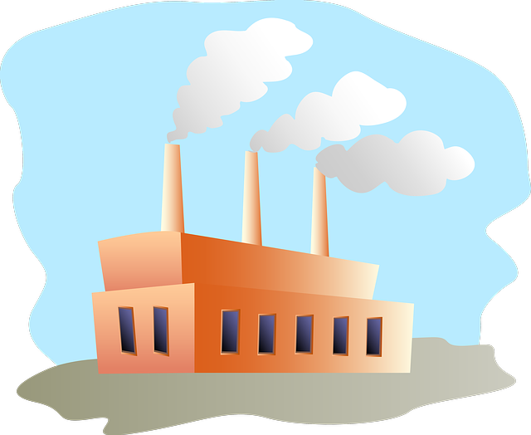
Rohstoffe und Industrie
Unsere Republik ist nicht reich an Bodenschätzen.
Hier gewinnt man die Braunkohle, Steinkohle und Lignit.
An der Spitze der Schwerindustrie stehen das Hüttenwesen und der Maschinenbau.
Andere wichtige Industriezweige sind Chemie-,Textil-,Konfektions- und Lederindustrie.
In allen großen Städten ist die Nahrungsmittelindustrie entwickelt.
Das Brauwesen hat seine Tradition in den Städten Pilsen, Prag, Ostrava, České Budějovice .
Export: Glas, Bijouterie, Porzellan aus den Städten Nový Bor, Jablonec und Karlsbad.
.

Slide 5
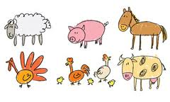
Landwirtschaft
In unserer Republik baut man Getreide, Zuckerrüben, Mais, Kartoffeln, Wein und Tabak an.
Sehr wichtig ist auch Viehzucht – Kühe , Schweine, Hühner, Pferde, Schafe und Puten.

Slide 6

Seznam zdrojů :
Höppnerová ,V. a kol.: Němčina pro jazykové školy 2 , Scientia
Drmlová, D. a kol . : Německy s úsměvem, nově, Fraus
Motta, G.: direkt 3, Klett
www. google.cz –Česká republika - mapy,obrázky-kreslené-výběr

